Slide 1


스마트팜 빅데이터 분석
전북농업기술원

Slide 2
CONTENTS
분석 개요
데이터 탐색
분석 결과
활용
Notes:
소목록 추가

Slide 3
01
분석 개요
스마트팜 설명
분석 목적 및 배경

Slide 4









01. 분석 개요
스마트팜 설명
Smart Farm
농사기술에 사물인터넷(IoT)와 빅데이터등을 활용해 시공간의 제약 없이 최적의 생육환경을 자동 제어하는 ‘지능화된 농장을 말한다. 일손절감과 생산량 증가라는 장점이 있다.
Notes:
‘스마트팜’은 농사기술에 사물인터넷(IoT)와 빅데이터등을 활용해 시공간의 제약 없이 최적의 생육환경을 자동 제어하는 ‘지능화된 농장을 말한다.
일손절감과 생산량 증가라는 장점이 있다.

Slide 5
01. 분석 개요
분석 배경 및 목적
분석 배경
대부분의 스마트팜(Smart Farm) 분야는 IoT 기술을 사용하여 농작물 재배에 필요한 온도, 습도, 토양의 영양상태 등을 각종 센서로부터 측정하여 분석 후 각종 제어 장치를 구동하여 농작물이 잘 자라날 수 있는 환경을 개선, 관리하는 데에 중점을 두어 연구가 이루어 지고 있다.
분석 목적
스마트팜 분석을 통한 생육 예측 및 환경 데이터 분석

Slide 6
02
데이터 탐색
분석 데이터
분석 전체 프로세스
데이터 모니터링
Notes:
순서 조정하기

Slide 7





02. 분석 과정
* 분석 데이터
방울토마토
완숙토마토
생육데이터
초장, 생장길이,엽장, 엽폭, 수확과 등
환경데이터
내부온도, 내부습도, 일사량 등
양액데이터
배양액, 급수량, EC, PH등

Slide 8
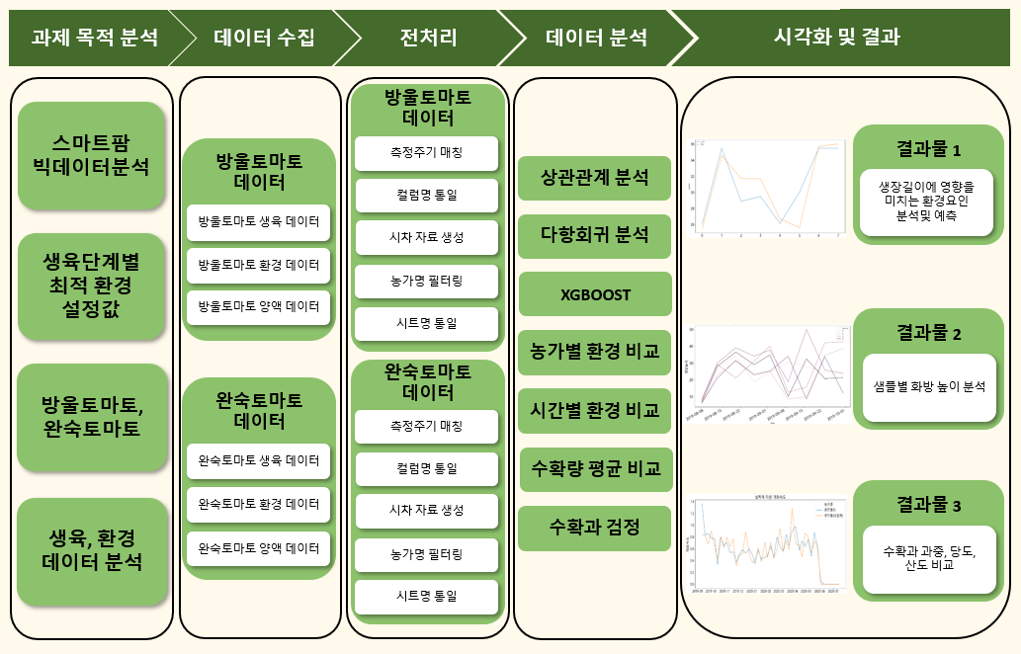
02. 분석 과정
* 분석 전체 프로세스

Slide 9
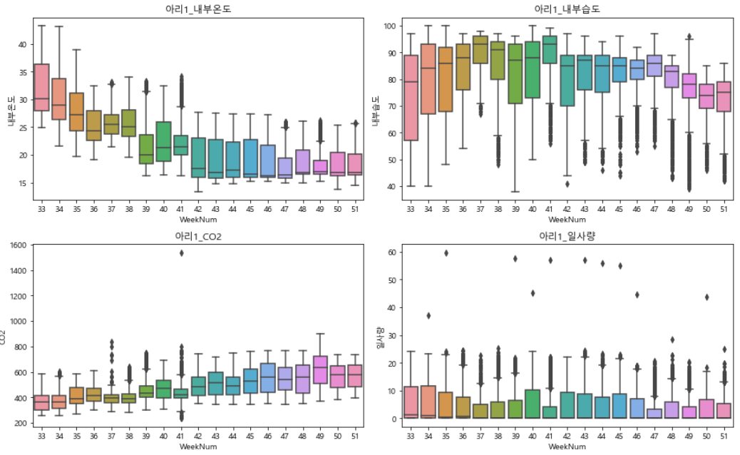
02. 분석 과정 - 데이터 모니터링
* 주차별 환경 데이터 시각화

Slide 10
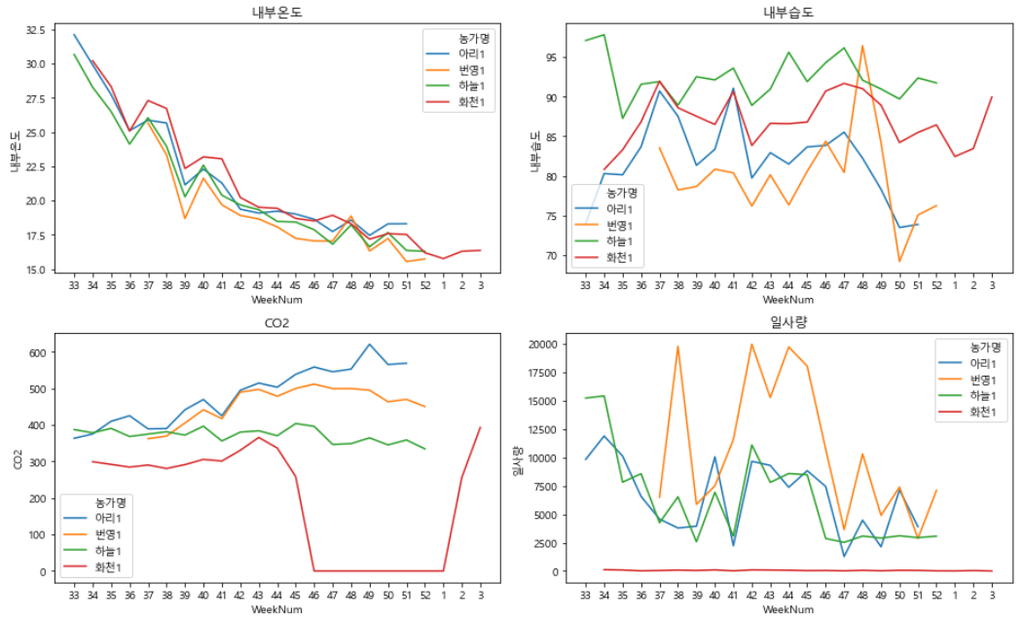
02. 분석 과정 - 데이터 모니터링
농가별 주차별 환경 현황
데이터 측정이 안되었다.
데이터 단위가 다르다.

Slide 11
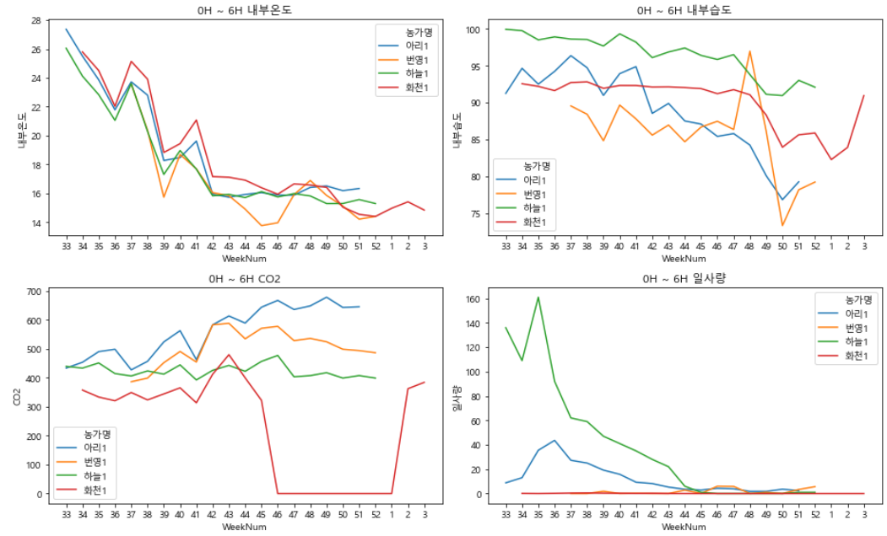
02. 분석 과정 - 데이터 모니터링
시간 구간별 환경 비교 (0시~06시)

Slide 12
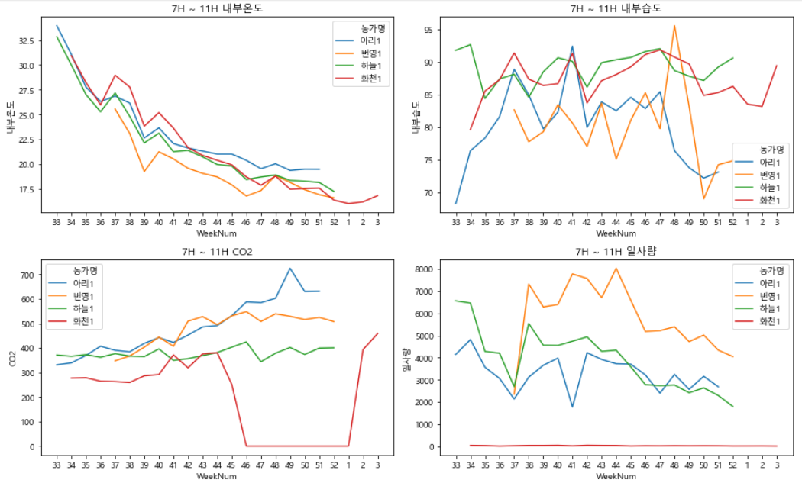
02. 분석 과정 - 데이터 모니터링
시간 구간별 환경 비교 (07시~11시)
시간 구간별 환경 비교 (07시~11시)

Slide 13
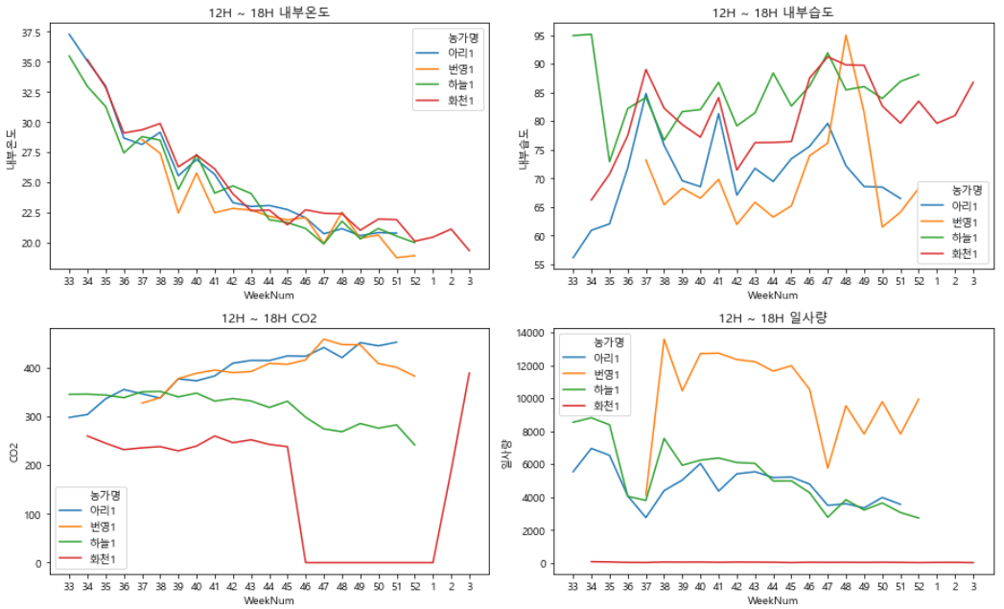
02. 분석 과정 - 데이터 모니터링
시간 구간별 환경 비교 (12시~18시)

Slide 14
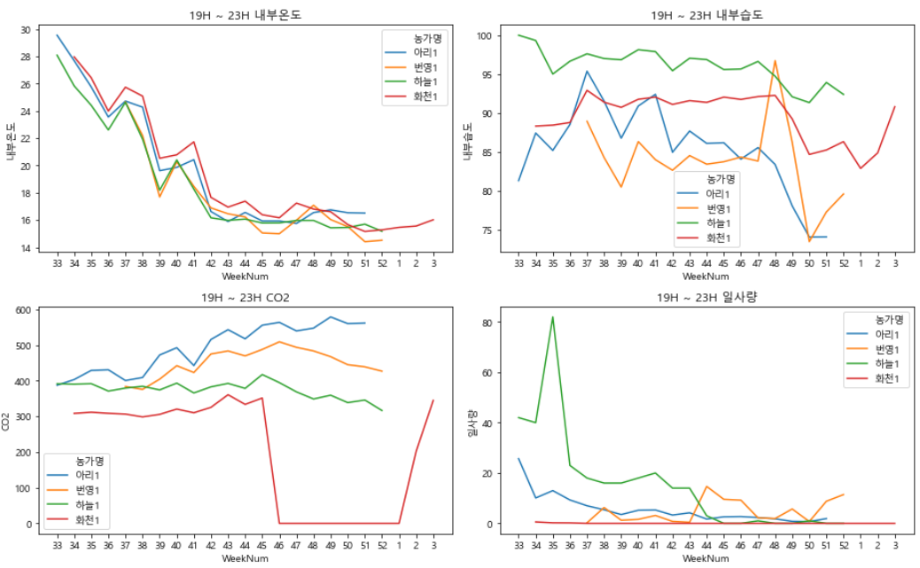
02. 분석 과정 - 데이터 모니터링
시간 구간별 환경 비교 (19시~23시)

Slide 15
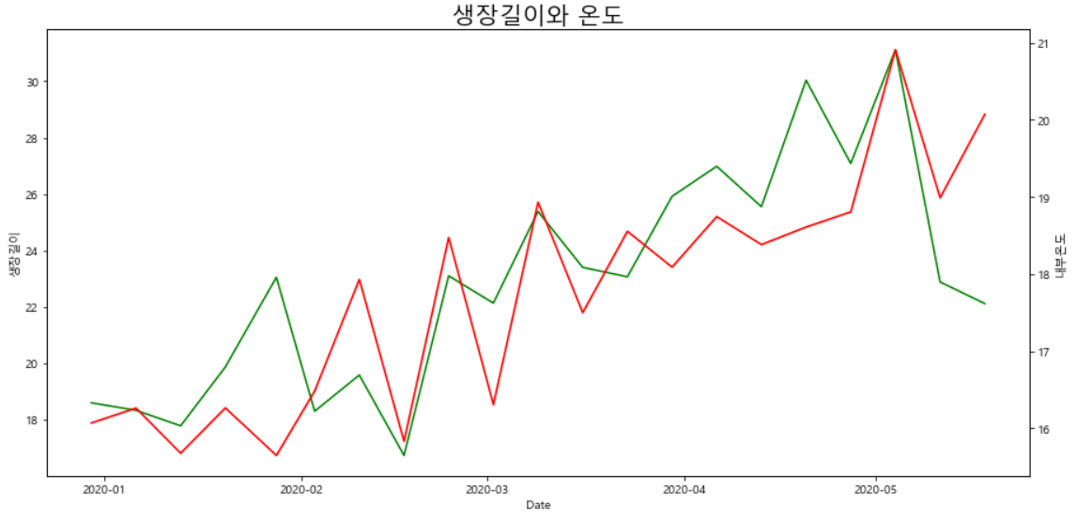
02. 분석 과정 - 데이터 모니터링
* 생장길이와 내부온도의 관계

Slide 16
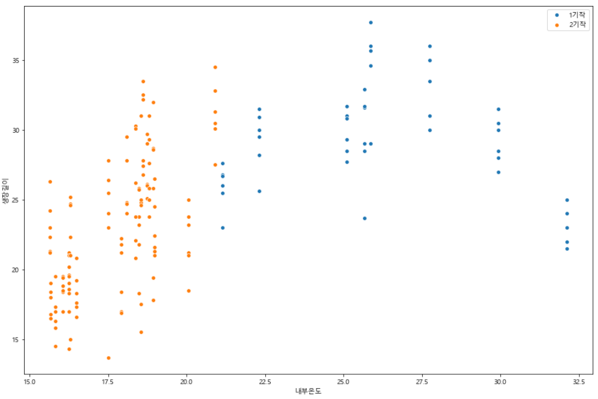
02. 분석 과정 - 데이터 모니터링
1기작과 2기작 온도에 따른 생장길이
1기작 : 8~12월
2기작 : 1~6월
온도가 높은 1기작 때 1주일 생장 길이가 더 긴 것을 알 수 있다.

Slide 17
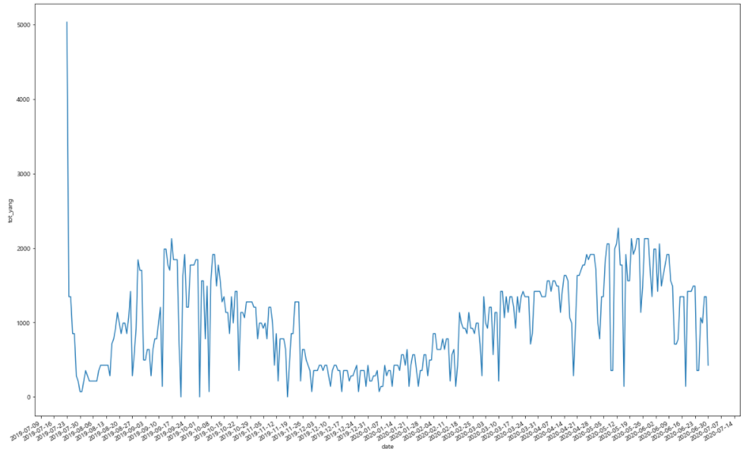
02. 분석 과정 - 데이터 모니터링
양액 관수량

Slide 18
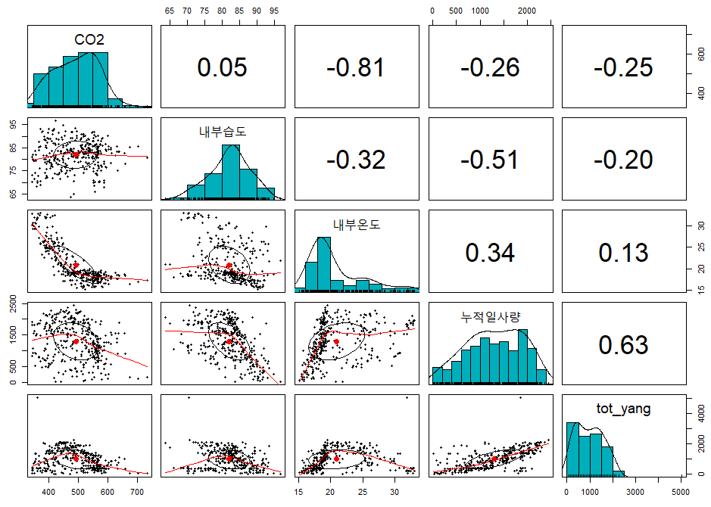
02. 분석 과정 - 데이터 모니터링
환경과 양액 상관관계
CO2~내부습도는 음의 상관관계를,
누적일사량~양액은 양의 상관관계를 갖는다.

Slide 19
03
분석 및 결과
생장길이
화방
수확과
Notes:
순서 조정하기

Slide 20
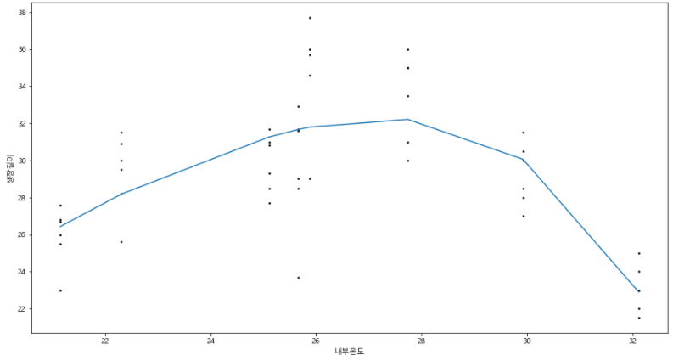
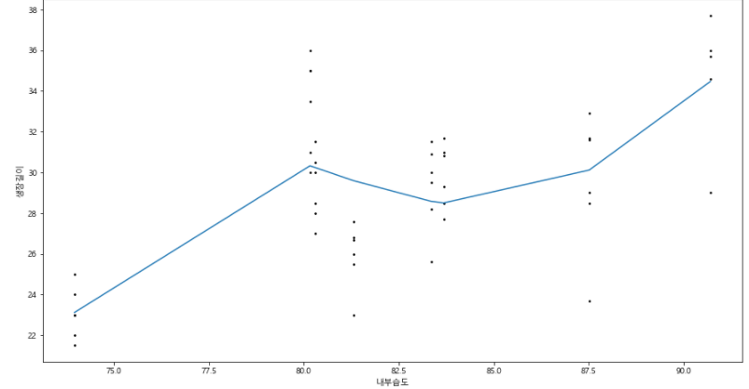
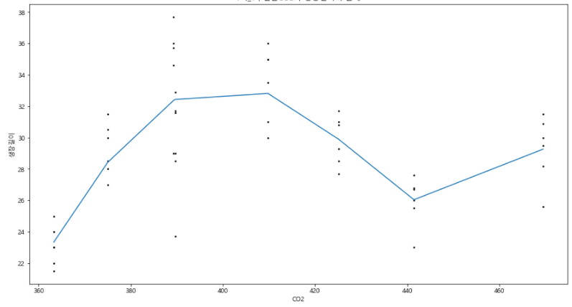
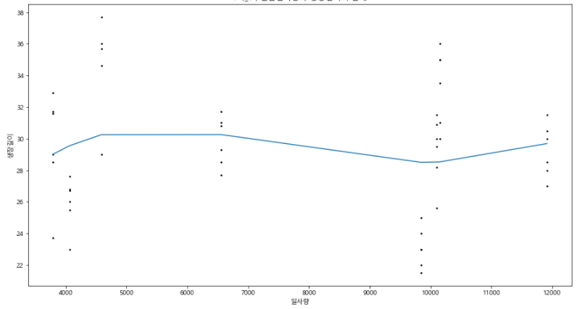
03. 분석 및 결과
다항회귀분석
1기_1주일간 내부온도와 생장길이의 관계
1기_1주일간 내부습도와 생장길이의 관계
1기_1주일간 CO2와 생장길이의 관계
1기_1주일간 일사량과 생장길이의 관계

Slide 21
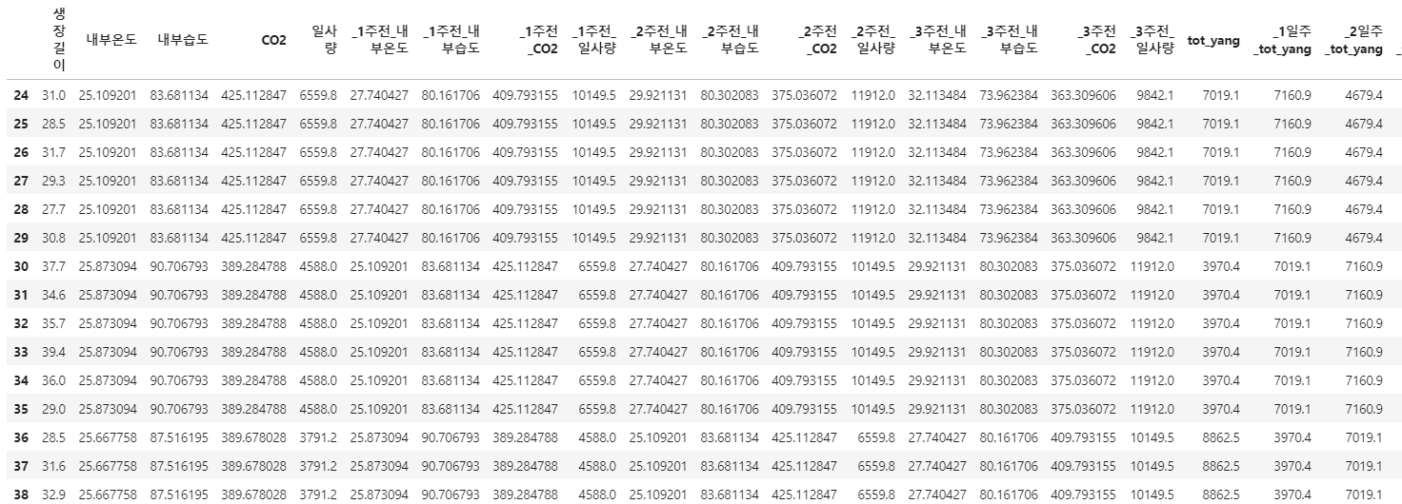
03. 분석 및 결과
생장길이 예측을 위한 데이터셋 구성
4주차
5주차
6주차

Slide 22
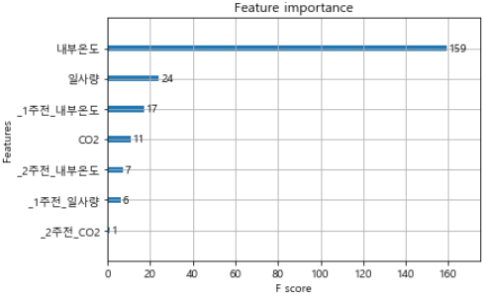
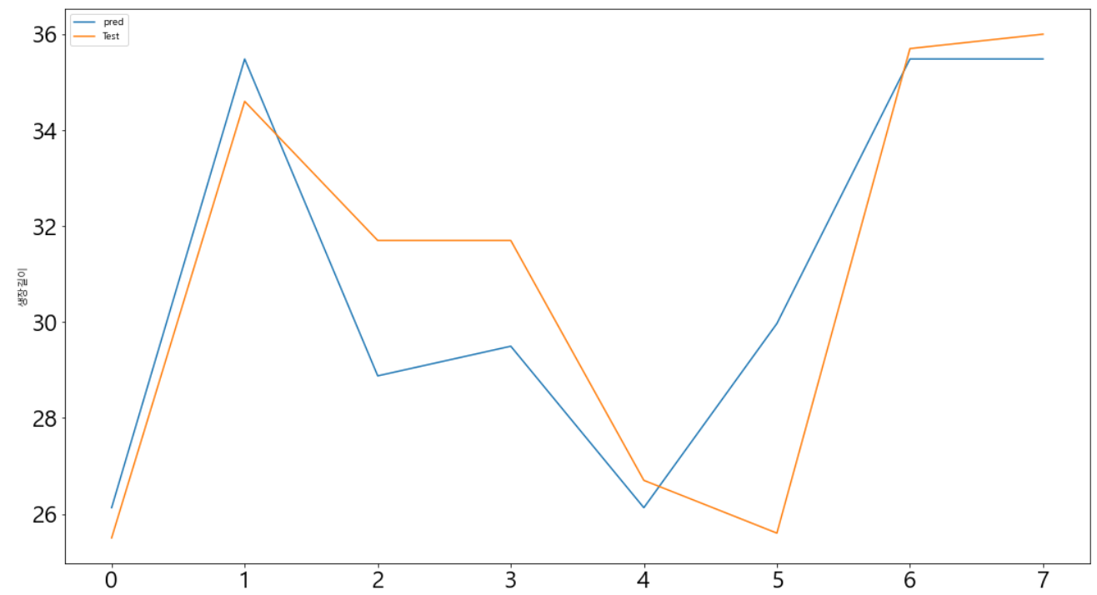
03. 분석 및 결과
XGBOOST
가장 높은 영향력을 미치는 변수는 측정 직전 주의 내부온도이다.
성능 : 대부분 비슷하게 예측하였고, 가장 큰 오차는 약 4cm이다.

Slide 23
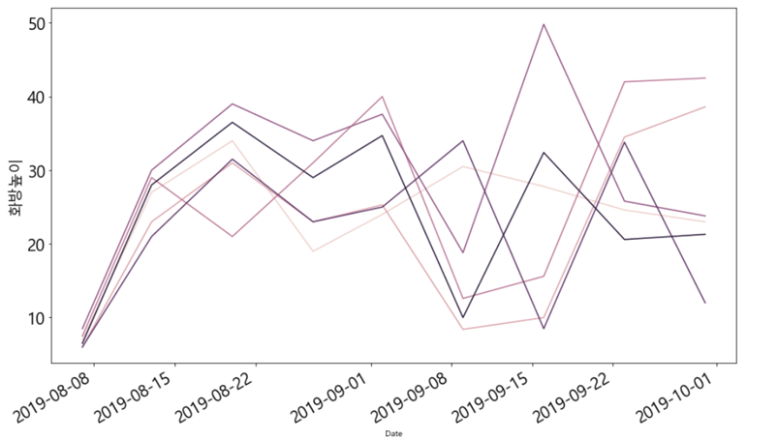

03. 분석 및 결과
샘플별 화방높이

Slide 24
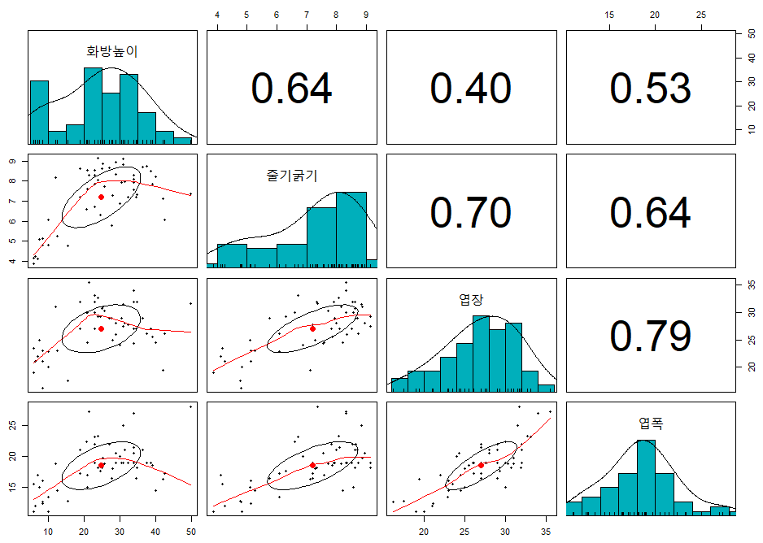
03. 분석 및 결과
생육 상관관계
대부분 어느정도 높은 상관 관계를 갖는다.

Slide 25
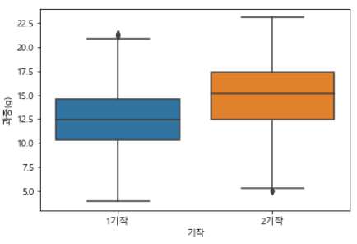
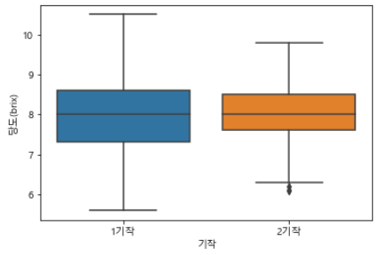
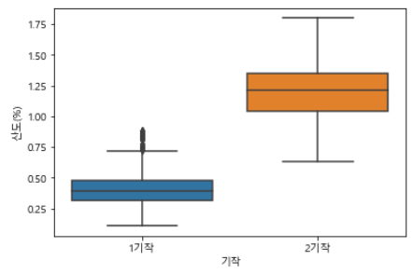
03. 분석 및 결과
수확과
A농장의 수확과 1기작과 2기작의 과중, 당도, 산도
과중
당도
산도
n | ≥30
등분산 | 불만족
p-value | 1.799e-65 (기각)
결론 | 평균의 차이 有
n | ≥30
등분산 | 불만족
p-value | 0.2945 (채택)
결론 | 평균의 차이 無
n | ≥30
등분산 | 불만족
p-value | 2.598e-260 (기각)
결론 | 평균의 차이 有

Slide 26
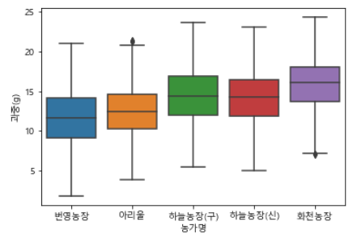
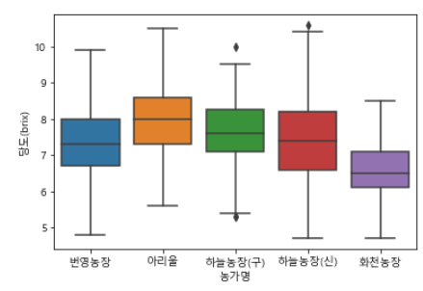
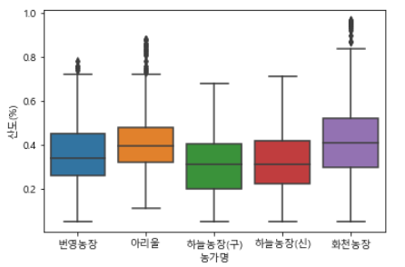
03. 분석 및 결과
과중
당도
산도

Slide 27
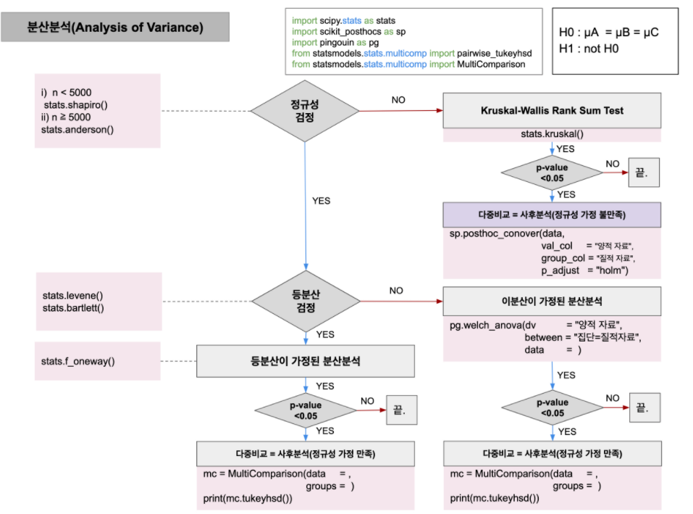
03. 분석 및 결과
* 분산분석 로드맵

Slide 28
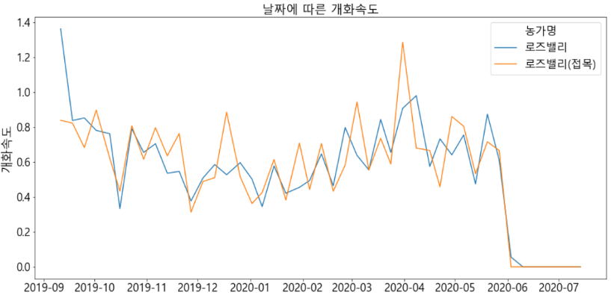
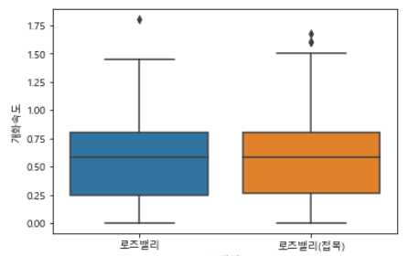
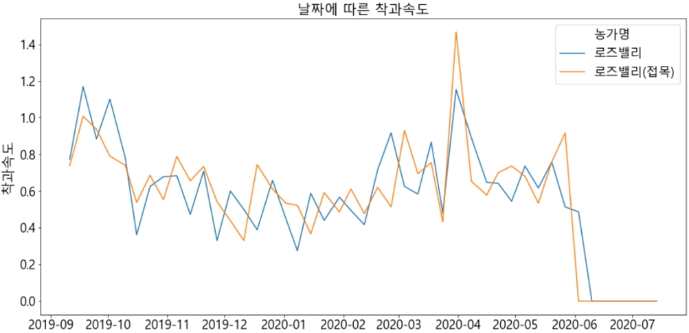
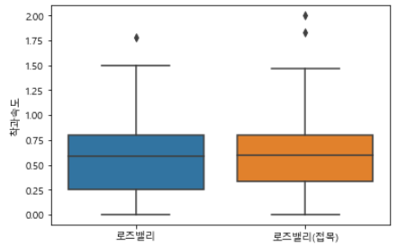
03. 분석 및 결과
수확과
일반 vs 접목의 개화속도와 착과속도 차이 검정
n | ≥30
등분산 | 만족
p-value | 0.9895 (채택)
결론 | 평균 차이 無
n | ≥30
등분산 | 만족
p-value | 0.8420 (채택)
결론 | 평균 차이 無

Slide 29
04
활용
활용 방안
개선 방안
Notes:
순서 조정하기

Slide 30
04. 활용
활용 방안 및 개선 방안
1. 활용방안
생육 예측 모델에 일기예보 자료와 습도, CO2를 넣음으로써 생육을 예측할 수 있다.
농민이 의도하는 생육을 위한 환경을 테스트해 볼 수 있다.
모델을 선정하여 농가간 공유
2. 개선 방안
생육데이터
환경데이터
데이터 표준화
측정 값 입력 정확도 향상
더 정확한 센서 사용
데이터 표준화
측정주기 통일

Slide 31
감사합니다

Slide 32
Q & A

